Slide 1
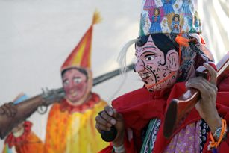
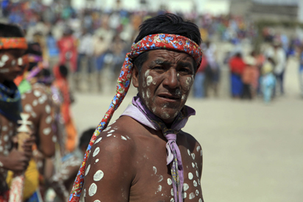
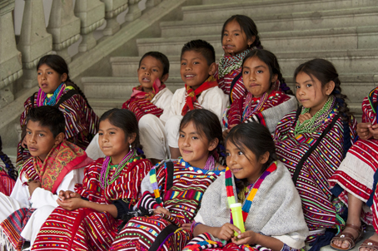

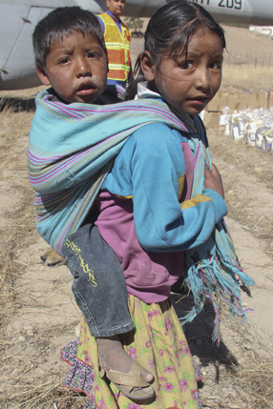

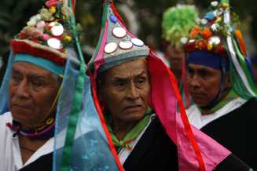

Slide 2
C o n t e n i d o
Antecedentes
2. Estructura y contenido
3. Programa de trabajo

Slide 3
Antecedentes
a) Amplia consulta
El documento es el resultado de una amplia consulta, tanto entre las entidades federativas como entre expertos, que se dio a partir de la aprobación de la creación de la Comisión en la XLI Reunión Plenaria de Gobernadores de Monterrey, Nuevo León, el 27 de mayo de 2011.
Actividad | Lugar | Núm. de estados participantes | Fecha
1. Aprobación de la Creación de la Comisión de Desarrollo Social y Pueblos Indígenas en la XLI Reunión Plenaria de Gobernadores | Monterrey, Nuevo León | 25 gobernadores y 7 representantes de gobernadores | 27 de mayo de 2011
2. Reunión de trabajo con los enlaces estatales para construir la Agenda Básica de la Comisión | Secretaría Técnica de la CONAGO, WTC, Ciudad de México | 15 | 18 de enero de 2012
3. Presentación y retroalimentación de la Agenda Básica ante los enlaces estatales, así como del Programa de Instalación de la Comisión a llevarse a cabo el 20 de marzo de 2012 | Secretaría Técnica de la CONAGO, WTC, Ciudad de México | 18 | 8 de marzo de 2012
4. Panel de 14 expertos, participación de los enlaces estatales ante la Comisión e instalación de la Comisión de Desarrollo Social y Pueblos Indígenas | Oaxaca de Juárez, Oaxaca | 21 | 20 de marzo de 2012
5. Envío del diagnóstico y propuestas derivados de la participación de los panelistas del 20 de marzo, a los secretarios de desarrollo social de todos los estados y a 22 expertos nacionales, para su retroalimentación | Vía electrónica | 32 | 28 de abril de 2012
6. Presentación del documento de trabajo a los enlaces estatales ante la Comisión y retroalimentación | Secretaría Técnica de la CONAGO, WTC, Ciudad de México | 15 | 30 de mayo de 2012
7. Reunión de trabajo para el intercambio de experiencias en materia de legislaciones estatales, programas de fomento y reglas de operación para el desarrollo de pueblos indígenas | Coordinación Estatal de la Tarahumara, Guachochi, Chihuahua. | 10 | 22 y 23 de junio de 2102

Slide 4
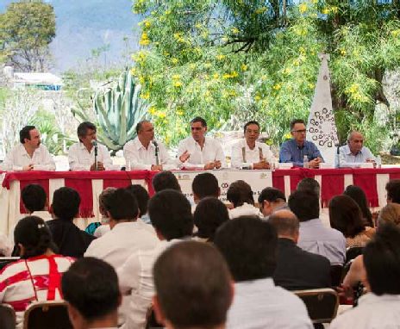
Antecedentes
b) Alcance del documento
El trabajo cumple con los siguientes objetivos:
Identifica los temas que desde la visión y experiencia de los gobiernos de los estados y del Distrito Federal, pueden generar consensos para el diseño de una nueva política de desarrollo social y de los pueblos indígenas.
2. Establece un punto de partida para la construcción de un Acuerdo para el diseño de una Nueva Política Social para la garantía de los derechos fundamentales de las y los mexicanos.
3. Define los ámbitos de reforma posible, desde los cuales pueden sentarse nuevas bases para el diálogo y la coordinación entre los distintos órdenes de gobierno.

Slide 5
2. Estructura y contenido
a) Estructura
Se estructura de cinco ejes de trabajo, en temas en los que hay un importante nivel de consenso, así como propuestas específicas sobre las que se ha insistido reiteradamente.
Introducción
I. Para Fortalecer la República Social
II. Para Superar la Pobreza y Proteger a los Grupos en Condición de Vulnerabilidad
III. Para Construir una Nueva Política de Desarrollo de los Pueblos Indígenas
IV. Para Enfrentar las Transiciones Demográfica y Epidemiológica
V. Para Recobrar el Desarrollo Regional

Slide 6
3. Programa de trabajo
Las 100 propuestas para construir una nueva política de desarrollo social y pueblos indígenas, se dividen en:
5 primeras propuestas, a iniciarse en 2012
a. Inmediatas
Establecer un grupo de trabajo conjunto con el equipo de transición del nuevo Gobierno de la República para tratar los siguientes puntos:
Hacer más eficientes los programas sociales, modificando sus reglas de operación con las opiniones de los gobiernos locales, para instrumentar políticas públicas fincadas en los principios de integralidad y coordinación.
1.
Favorecer la participación activa de los gobiernos estatales en la elaboración del Presupuesto de Egresos de la Federación 2013, con objeto de promover programas y políticas en materia de desarrollo social y pueblos indígenas con criterios de equidad y congruencia con los objetivos del desarrollo local y regional.
2.

Slide 7
3. Programa de trabajo
En cuanto a estos dos primeros puntos, hay ya tareas iniciadas y una ruta crítica establecida:
Como acuerdo de la reunión de la Comisión Técnica de Desarrollo Social y Pueblos Indígenas de Guachochi, Chihuahua, el pasado 22 de junio, se elaboró un formato para que cada entidad federativa señale las problemáticas que enfrenta por reglas de operación, así como las propuestas para su adecuación a la realidad de las condiciones locales.
A mediados del próximo mes de agosto se contará con un documento integrado con las propuestas de cada estado, que pueda presentarse al equipo de transición y a las Comisiones de Desarrollo Social y Asuntos Indígenas del Congreso Federal.

Slide 8
3. Programa de trabajo
Dar prioridad a la política de desarrollo social en el Plan Nacional de Desarrollo (PND) 2012-2018, así como en los instrumentos de planeación y programación gubernamental, considerando como objetivos abatir la desigualdad y cerrar las brechas que separan a las distintas regiones y municipios del país.
3.
Incluir en el PND 2012-2018 un eje de acción centrado a una nueva estrategia de desarrollo regional, que asuma al territorio y sus características sociodemográficas como los criterios rectores de la planeación nacional.
4.
Impulsar una reforma institucional federalista que contribuya a adecuar el Sistema Nacional de Desarrollo Social y la estructura de los gobiernos estatales a la atención efectiva del desarrollo social y los pueblos indígenas, con base en los principios de concurrencia y coordinación entre órdenes de gobierno.
5.
En cuanto a esto tres puntos, en los próximos días habrá de definirse, junto con la Secretaría Técnica de la CONAGO y el resto de las Comisiones, la ruta crítica específica, así como el mecanismo para trabajar conjuntamente con el equipo de transición del nuevo Gobierno Federal.

